Slide 1
SISTEM KESEHATAN NASIONAL
Dr. Achmad Chusnul Chuluq Ar. MPH
Lab IKMKP FKUB Malang
0341.787845/08123314620
Email: chusnul_cq@yahoo.com
Selasa, 9 Oktober 2012

Slide 2
SYSTEM is interconnected parts or elements in certain pattern of work
Suatu keterkaitan diantara elemen-elemen pembentuknya dalam pola tertentu untuk mencapai tujuan tertentu
Ada dua prinsip dasar suatu sistem, yakni:
ELEMEN, komponen atau bagian pembentuk system; dan
INTERCONNECTION, yaitu saling keterkaitan antar komponen dalam pola tertentu

Slide 3
Keberadaan sekumpulan elemen, komponen, bagian, orang atau organisasi sekalipun,
jika tidak mempunyai saling keterkaitan dalam tata-hubungan tertentu untuk mencapi tujuan
maka belum memenuhi kriteria sebagai anggota suatu sistem

Slide 4
SISTEM KESEHATAN ITU APA ?
Suatu jaringan penyedia pelayanan kesehatan (SUPPLY SIDE) dan orang-orang yang menggunakan pelayanan tsb (DEMAND SIDE) di setiap wilayah, serta negara dan organisasi yang melahirkan sumber daya tsb, dalam bentuk manusia maupun dlm bentuk material.

Slide 5
Sistem Kesehatan mempunyai 4 Fungsi pokok/utama, yaitu:
Regulator &/ Stewardship
Pelayanan Kesehatan
Pembiayaan Kesehatan
Pengembangan Sumberdaya
Fungsi-fungsi tsb direpresentasikan dlm bentuk Sub-subsistem dalam Sistem Kes. dikembangkan sesuai kebutuhan

Slide 7
TEORI H.L. BLUM (1974): FAKTOR-FAKTOR YANG MEMPENGARUHI DERAJAT KESEHATAN
Faktor
Perilaku Sos-bud
Derajat
Kesehatan
Faktor
Lingkungan
Fisik, Kimia,
Biologi, Ergonomi
Faktor
Pelayanan
Kesehatan
Faktor
Genetika
(Keturunan)

Slide 8
SPECIES APPROACH - WHO
HEALTH STATUS
SO CIAL
PHYSICAL
ENVIRON MENT
CULTURAL
INTELEGEN TIAL
EMOTI ONAL
SPIRI TUAL

Slide 9
PEMBANGUNAN
BERWAWASAN KESEHATAN
PROMOTIF
PREVENTIF
CURATIF
Mening
katkan
Pengeta
huan
Menjaga
stamina
tubuh
Menu
seimbang
Imunisasi
Hygiene
Lingkungan
Amdal
Taat lalu
Lintas
Keselama
tan
kerja
Pengo
batan
Reha
bili
tasi

Slide 10
Sistem Kesehatan di Indonesia ?
Untuk menjamin tercapainya tujuan pembangunan kesehatan, diperlukan dukungan Sistem Kesehatan Nasional yang tangguh.
Di Indonesia, Sistem Kesehatan Nasional (SKN) telah ditetapkan pada tahun 1982.
SKN secara terus menerus mengalami perubahan sesuai dengan dinamika masyarakat -- SKN 2009 ----SKN 2012 ?

Slide 11
PENGERTIAN SKN
Sistem Kesehatan Nasional adalah suatu tatanan yang menghimpun berbagai Upaya Bangsa Indonesia secara terpadu & saling mendukung guna menjamin tercapainya derajat kesehatan masyarakat yang setinggi-tingginya sebagai perwujudan kesejahteraan umum
seperti dimaksud didalam
Pembukaan UUD 1945 (Depkes RI; 2004)

Slide 13
PRINSIP DASAR SKN
Perikemanusiaan -) Ke Taqwaan kpd Tuhan YME
Hak asasi manusia -) Sehat Itu Asasi
Adil dan merata -) Yankes bermutu geososek
Pemberdayaan & kemandirian masyarakat -) Kepercayaan atas kemampuan & kekuatan sendiri, kepribadian bangsa serta solidaritas sosial
Kemitraan -) Pemerintah & Swasta dgn iptekdokkes promotif-preventif > kuratif-rehabilitatif dan mempunyai daya ungkit tinggi mewujudkan derajat kesehatan masyarakat (Paradigma Sehat)
Pengutamaan dan manfaat -) Kepentingan Umum
Tata kepemerintahan yg baik (Good Governance) -) Demokratis-Transfaran-Rasional-Profesional-Accountable

Slide 14
SUBSISTEM SKN --- slide No. 5
Subsistem Upaya Kesehatan
Subsistem Pembiayaan Kesehatan
Subsistem Sumber Daya Manusia
Kesehatan
Subsistem Obat dan Perbekalan
Kesehatan
Subsistem Pemberdayaan Masyarakat
Subsistem Manajemen Kesehatan

Slide 15
Status Keseh
DALE*
Upaya kesehatan
P’biayaan kesehatan
Sumberdaya manusia keshtn
Obat dan perbekaln kesehatan
P’berdayaan masyarakat
Manajemen kesehatan
Indikator
Pencapaian
106/
191
Tkt Ketanggpn
(Respsiveness)
SKN
WHO
Distribusi
Tgkt Keseh
Indikator
Kinerja
92/
191
Distrbs Tgkt
Ketanggapan
Distrbs Tgkt
Pembiayaan
* DISABILITY ADJUSTED LIFE EXPECTENCY / DALE

Slide 17
SISTEM KESEHATAN NASIONAL
INPUTS
PROSES
OUTPUT
PEMBERDAYAAN MASYARAKAT
SDM
OBAT/ PERBE KALAN
Tu- juan
UPAYA KESEHATAN
DANA
MANAJEMEN KESEHATAN

Slide 25
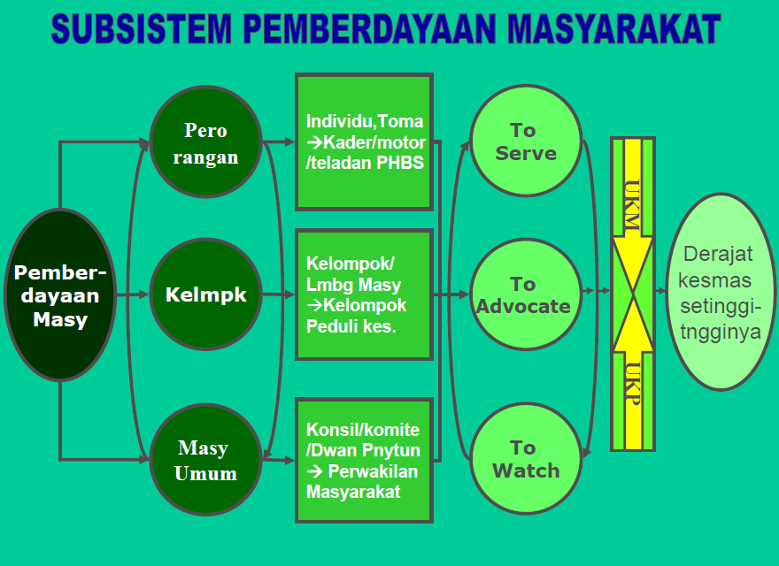

Slide 27
SISTEM KESEHATAN LUAR NEGERI

Slide 28
TERIMA KASIH

